Slide 1
Teoria atomica
Le leggi ponderali (sperimentali ) sono spiegate dalla teoria atomica (John Dalton 1803)
La materia è costituita da particelle microscopiche indistruttibili e indivisibili chiamate atomi.
Tutti gli atomi di uno stesso elemento sono identici
Gli atomi di un elemento non possono essere convertiti in atomi di altri elementi.
Gli atomi di un elemento si combinano, per formare un composto, solamente con numeri interi di atomi di altri elementi.
Gli atomi non possono essere né creati né distrutti, ma si trasferiscono interi da un composto ad un altro.

Slide 2
Teoria atomica
La massa (peso) atomico
Accettata la teoria atomica, il passo successivo era determinare il peso degli stomi, o il peso relativo riferito ad un elemento; come riferimento fu scelto l’idrogeno.
I valori inizialmente determinati erano sbagliati, gli errori non erano semplicemente dovuti all’analisi ma alla scarsa conoscenza delle composizioni e all’idea del criterio di massima semplicità, Dalton, come molti studiosi della natura, era convinto che l’architettura della materia fosse ispirata a criteri di semplicità e per tale motivo poiché non vi erano evidenze che dimostrassero il contrario immaginò che le particelle che costituivano le sostanze elementari fossero costituite da atomi singoli , isolati, tutti uguali fra loro, ad esempio si pensava che la molecola dell’acqua fosse formata da un atomo di idrogeno e uno di ossigeno HO.

Slide 3
Atomi e molecole
La massa (peso) atomico
L a svolta
Nel 1808 il chimico-fisico J. L. Gay – Lussac (1778-1850) enunciò la legge dei volumi stabilita dopo numerose e accurate ricerche “I volumi di due gas che si combinano stanno fra loro in un rapporto esprimibile con numeri interi e semplici. Se il prodotto della reazione è ancora un gas anche il suo volume è espresso da un numero intero e semplice rispetto ai volumi dei reagenti”
Berzelius avanzò l’ipotesi che “volumi uguali di gas diversi nelle stesse condizioni di temperatura e pressione contengono lo stesso numero di atomi”
L’ipotesi di Dalton che gli elementi fossero monoatomici non spiegava la legge di Gay –Lussac.

Slide 4
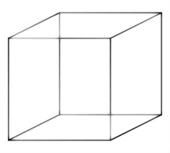
Atomi e molecole
Idrogeno + cloro dà acido cloridrico
Sperimentalmente Gay – Lussac trova che da un volume di idrogeno + un volume di cloro si ottengono due volumi di acido cloridrico
1 volume di cloro + volume di idrogeno = 2 volumi di acido cloridrico
Ma secondo Dalton gli elementi sono monoatomici e se volumi uguali contengono un ugual numero di atomi, no si spiegano i dati sperimentali

Slide 5
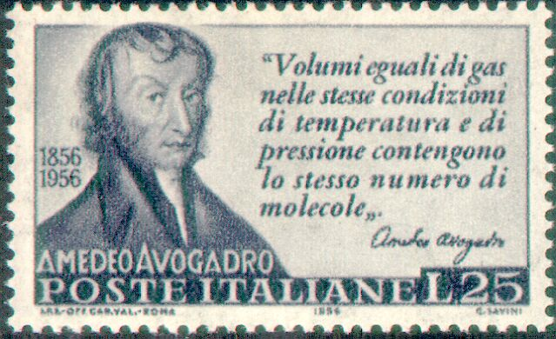
Atomi e molecole
La molecola.
La contradizione fu risolta dal chimico torinese A. Avogadro nel 1811 con l’introduzione del concetto di molecola.
La molecola è un aggregato di atomi, le molecole dei composti sono formati da atomi diversi, le molecole di elementi sono formati da atomi uguali.I gas come tutte le altre sostanze sono formate da molecole. E quindi modificando di poco quanto enunciato da Berzelius si avrà che : “ Volumi uguali di gas diversi nelle stesse condizioni di temperatura e pressione, contengono lo stesso numero di molecole. “ (legge di Avogadro )

Slide 6
Pesi atomici
Fig. 1 tabella dei pesi atomici prima della conferenza 1 per l'idrogeno (riferimento), 6 per il carbonio, 8 per l'ossigeno. Al Congresso di Karlsruhe fu presentata una pubblicazione del 1858 di Stanislao Cannizzaro sui pesi atomici, che utilizzava i lavori di Amedeo Avogadro. fu accettata l’ipotesi che alcuni elementi, come idrogeno, azoto, e ossigeno, erano composti da molecole biatomiche e non da atomi individuali, furono corretti i pesi atomici: 1 per l'idrogeno, 12 per il carbonio, 16 per l'ossigeno e così via.
Fig 1Tabella che riporta alcuni pesi atomici espressi utilizzando sistemi differenti

Slide 7
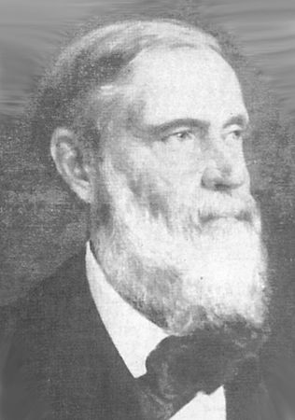
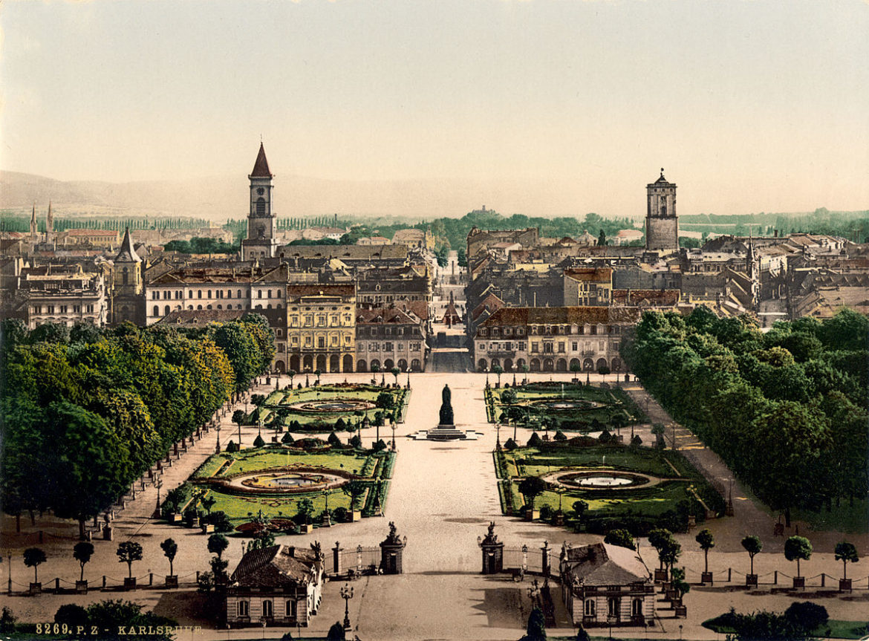
Molecola
La Conferenza Internazionale di Chimica a Karlsruhe
La teoria di Avogadro non fu accettata dai chimici dell’epoca. Dalton e Berzelius la rifiutarono perché ritenevano che gli atomi si legassero elettricamente e che atomi uguali avessero la carica uguale in valore e segno , quindi si dovessero respingere. Avogadro morì nel 1856 e solo quattro anni dopo si tenne nel 1860 a Karlsruhe la 1° Conferenza Internazionale di Chimica. La teoria di Avogadro fu proposta e caldeggiata per la sua semplicità e capacità interpretativa da chimico S.Cannizzaro
La molecola Conferenza Internazionale di Chimica a Karlsruhe
Nel 1860 a Karlsruhe si tenne la 1° Conferenza Internazionale di Chimica . Il chimico italiano S. Cannizzaro docente presso l’ Università edi Genova propose e riuscì a far accettare la mirabile semplicità dell’interpretazione della teoria molecolare formulata cinquant’anni prima da Avogadro e proponendo un utile metodo per la determinazione dei pesi atomici.
La molecola venne così definita: “La più piccola parte di sostanza (semplice o composta) capace di esistenza indipendente e che presenta l’identità e le proprietà chimico-fisiche della sostanza” . Tutti i gas elementari cioè i gas costituiti da un solo elemento, sono formate da molecole biatomiche. Solo i gas nobili che saranno scoperti alla fine dell’’800 presentavano la condizione ipotizzata da Dalton costituiti cioè da atomi non legati tra loro con molecole dunque monoatomici
Stanislao Cannizzaro ( 1826 – 1910)

Slide 8
Molecola
Principio di Avogadro
L’applicazione del principio di Avogadro consentiva la determinazione dei pesi molecolari relativi di sostanze gassose, scelto un gas di riferimento, bastava confrontare la massa di volumi di due gas nelle stesse condizioni di temperatura e pressione.
Tenendo fisso come uno dei gas l’H2, il cui peso molecolare era convenzionalmente posto uguale a 2, Cannizzaro riuscì a calcolare gli altri “ il rapporto fra i pesi di volumi uguali è uguale al rapporto fra i pesi delle singole molecole dal momento che in uno stesso volume è contenuto uno stesso numero di molecole”. Una volta noti i pesi molecolari di una serie di composti di un certo elemento e i contributi percentuali dell’elemento , è possibile risalire al peso atomico dello stesso elemento.
Ci sono i presupposti per la tabella periodica

Slide 9
Particelle subatomiche
Atomo la più piccola particella che ancora caratterizza un elemento chimico . consiste di un nucleo di carica positiva (Z è il numero del protone con la carica elementare ) che ha quasi l’intera massa (più del 99,9%) e Z elettroni che ne determinano le dimensioni. IUPAC
L’ atomo, è format0 da costituenti subatomici protoni(con carica positiva), neutroni ( carica neutra) elettroni (con carica negativa).
‘
particella | Simbolo | Carica in C | Massa in Kg | Massa in u
Elettrone | e⁻ | -1,6 × 10⁻¹⁹C | 9,109 · 10⁻³¹ | 5,486 · 10⁻
Protone | p+ | 1,6 × 10⁻¹⁹C | 1,672 · 10⁻²⁷ | 1,007
Neutrone | n | 0 C | 1,675,· 10⁻²⁷ | 1,009
Elettrone Scoperto nel 1985 da Thomson in base alle esperienze sui raggi catodici di William Crookes. Con l'esperimento della goccia d'olio Millikan ne determinò la carica
Protone scopert nel 1985 da Eugen Goldstein , lavorando con i raggi catodici, fu chiamato protone da Ernest Rutherford che comprese il ruolo con l'esperimento dei raggi alfa.
Neutrone scoperto da James Chadwick nel 1932, la sua esistenza fu desunta a partire da contraddizioni studiate prima da Walther Bothe, poi da Irène Joliot-Curie e Frédéric Joliot.

Slide 10
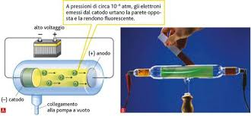
Particelle subatomiche
Elettroni
Raggi catodici Il tubo di Crookes è formato da un tubo di vetro contenente un gas rarefatto con pressione di circa 10⁻⁵ atmosfere);vi sono due placche metalliche (elettrodi) collegati con un generatore di alta tensione ( 15000 v ). Si generano raggi dal polo negativo (catodo) e vanno al polo positivi anodo. Sperimentalmente si dimostra che i raggi sono costituiti:
piccolissime particelle viaggianti in linea retta ( i corpi interposti danno ombra ).
possiedono una massa ( sono capaci di muovere un mulinello a pale ).
hanno carica elettrica negativa ( sono attratte dal polo positivo di un campo elettrico ).
non dipendono né dal tipo di metallo costituente il catodo, né dal tipo di gas contenuto nel tubo (variando questo le particelle esistono, comunque ).
Immagine Fonte Zanichelli

Slide 11
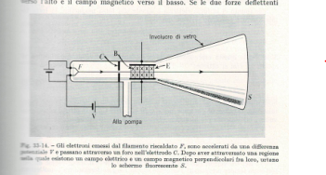
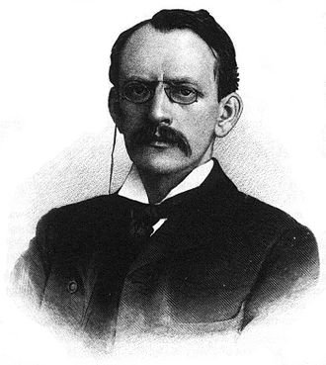
Particelle subatomiche
Elettroni Rapporto carica/ massa
Nel 1897 Thompson riuscì a determinare il rapporto carica/massa delle delle particelle emesse dal catodo e determinare il rapporto, che r = c/m = 1.759 x10⁸coulomb/grammi.
un elettrone viene deviato da un campo elettrico
Joseph John Thomson
Premio Nobel per la fisica 1906

Slide 12
Particelle subatomiche
Elettroni Rapporto carica/ massa
Gli elettroni sono emessi da un filo incandescente e si muovono lungo l’asse del tubo , attraversano un campo elettrico E perpendicolare al moto degli degli elettroni e sono deviati perpendicolarmente con una forza F⃗e = q𝐸⃗ ; Gli elettroni successivamente son0 sottoposti all’azione di un campo magnetico B, perpendicolare al campo magnetico e alla direzione inziale degli elettroni che sono deviati perpendicolarmente incon verso opposto alcampo elettrico, con una forza 𝐹m ⃗ = q𝑣 Ʌ 𝐵
Se le due forze elettrica e magnetica hanno lo stesso valore gli elettroni non saranno deviati e urtano lo schermo fluorescente S qE = qvB , semplificando v =E/B
La velocità incognita v può essere misurata, con lo stesso dispositivo , senza campo magnetico, gli elettroni sottoposti al solo campo elettrico saranno deviati con traiettoria parabolica
x= v t ; y = ½ at² ; a= qE /m v=E/B sostituendo si ha
dove e/m rapporto carica/massa elettrone , y = deviazione, E campo elettrico , campo magnetico , l lunghezza lastrina deflettente
$\frac{q}{m}=\frac{e}{m} =\frac{2yE}{B^{2}l^{2}}$

Slide 13
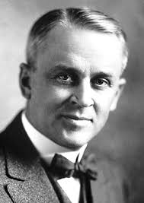
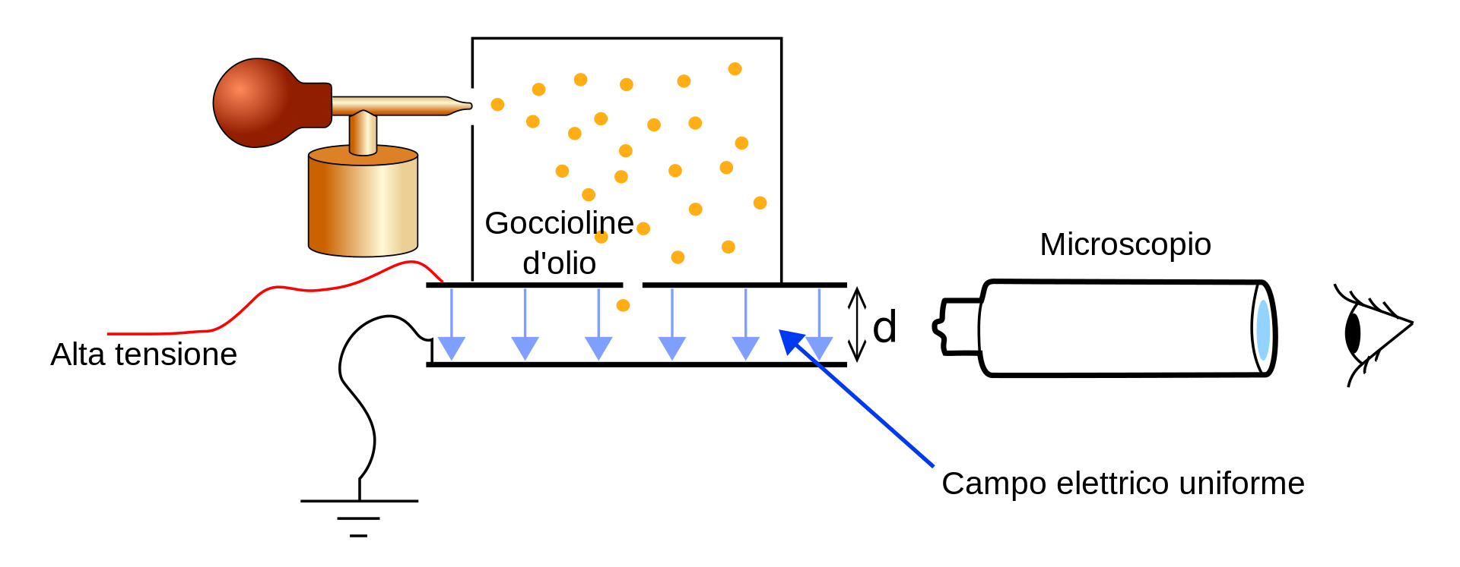
Particelle subatomiche
Carica dell’elettrone
La carica, determinata in seguito nel 1906 da Millikan, risulta uguale a 1.60210⁻¹⁹ coulomb.
Conoscendo il rapporto carica/massa e il valore della carica si può ricavare la massa che risulta uguale a 9.11x 10⁻²⁸ grammi.
Robert Andrews Millikan
Premio Nobel per la fisica 1923
Link Approfodimento video

Slide 14
Modelli atomici
Modello di Thomson gli elettroni erano disposti (in condizioni di equilibrio) ai vertici di poligoni regolari, poggiati su circonferenze, interne e concentriche ad una sfera con densità uniforme di carica positiva, in modo che le forze elettriche fossero bilanciate dalla disposizione delle cariche e dal moto circolare degli elettroni. tale analisi conduceva ad una condizione di equilibrio meccanico e alla stabilità radiativa. ll modello atomico di Thomson viene comunemente detto modello a panettone, ma è fuorviante .
Sulla struttura dell'atomo: un'indagine sulla stabilità e periodi di oscillazione di un numero di corpuscoli disposti a intervalli uguali attorno alla circonferenza di un cerchio; con l'applicazione dei risultati alla teoria della struttura atomica FRS, Professore Cavendish di Fisica Sperimentale, Cambridge Philosophical Magazine Series 6, Volume 7, Number 39 March 1904, p. 237-265
Supponiamo che l'atomo sia costituito da un numero di corpuscoli che si muovono in una sfera di elettrificazione uniforme uniforme : i problemi che dobbiamo risolvere sono (1) quale sarebbe la struttura di un tale atomo, cioècome si sarebbero disposti i corpuscoli nella sfera? e (2) quali proprietà conferirebbe questa struttura all'atomo. La soluzione di (1) quando i corpuscoli sono costretti a muoversi in un piano è indicata dai risultati che abbiamo appena ottenuto - i corpuscoli si sistemeranno in una serie di anelli concentrici. Questa disposizione è resa necessaria dal fatto che un gran numero di corpuscoli non può essere in equilibrio stabile quando è organizzato come un singolo anello, mentre questo anello può essere reso stabile inserendo al suo interno un numero appropriato di corpuscoli. Quando i corpuscoli non sono vincolati a un piano, ma possono muoversi in tutte le direzioni, si dispongono in una serie di gusci concentrici; perché possiamo facilmente vedere che, come nel caso dell'anello

Slide 15
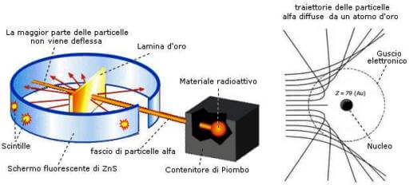
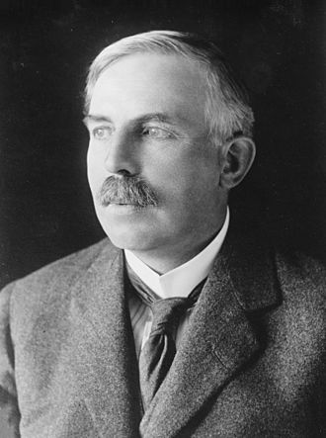
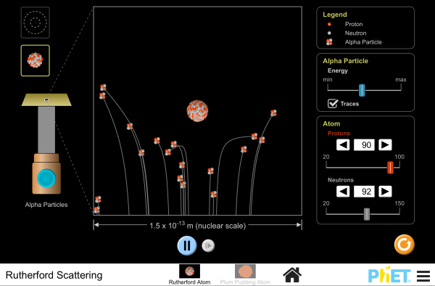
Modelli atomici
Modello planetario o nucleare di Rutherford
Nel 1910 E. Rutherford dimostrò l’inadeguatezza del modello di Thomson, infatti dedusse che la parte positiva e la massa dell’atomo dovevano essere concentrate in un piccolo nucleo centrale, mentre la parte negativa era in effetti costituita dagli elettroni, che, disposti intorno al nucleo, occupavano la maggior parte del volume atomico. L'atomo è circa 100.000 (10 ⁵ ) volte il diametro del nucleo
Ernest Rutherford
Premio Nobel per la chimica 1908
Simulazione
Immagine chimica on line

Slide 16
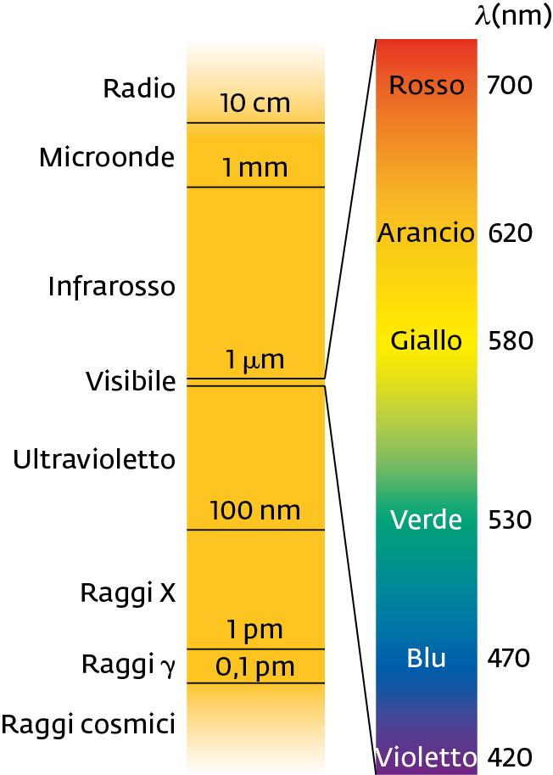
radiazione elettromagnetica
La luce è una radiazione elettromagnetica costituita da un campo elettrico e un campo magnetico oscillanti (variabili nel tempo) che si propaga alla velocità costante. nel vuoto v= 3,00 × 10⁸ m · s^{–1}, si indica con c. Le radiazioni elettromagnetiche si suddividono in:
Tipo di radiazione Frequenza ν (in Hz) Lunghezza d’onda λ (nm ) Energia fotone in Ev (10^{–19} J)
Raggi cosmici
R raggi γ
Raggi X
Ultravioletta
Luce visibile
Infrarossa
Microonde e onde radio
Queste forme di radiazione trasferiscono energia da una regione all’altra dello spazio.
Relazioni c=λν E =h ν

Slide 17
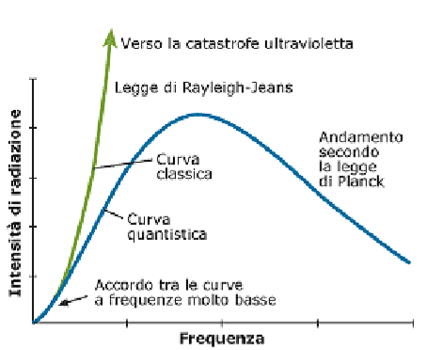
Corpo nero Quanti di energia
Corpo nero Un corpo nero è un corpo ideale che assorbe tutta la radiazione elettromagnetica incidente senza rifletterla, ed è perciò detto "nero" . Per la legge di conservazione dell'energia il corpo nero irradia energia uguale a quella assorbita (coefficiente di emissione = coefficiente di assorbimento = uno).
Tutti i tentativi di spiegare lo spettro di un corpo nero risultarono vani . Nel 1900 Max Planck ipotizzò che la radiazione elettromagnetica fosse emessa e assorbita dagli atomi solo in pacchetti discreti, o quanti, di energia proporzionale alla frequenza dell'onda elettromagnetica, i calcoli teorici con l’introduzione dell’ipotesi dei quanti combaciavano con i dati sperimentali. Nasceva la teoria dei quanti.
POSTULATO DI PLANCK (1900) L’ Energia è quantizzata, con un contenuto proporzionale alla frequenza 𝐸n(𝜈)=𝑛ℎ𝜈 n intero
I dati teorici coincidono co i dati sperimentali
Immagine chimica on line
Approfondimento video
appunti 1 -2

Slide 18
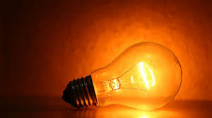
Corpo nero

Slide 19
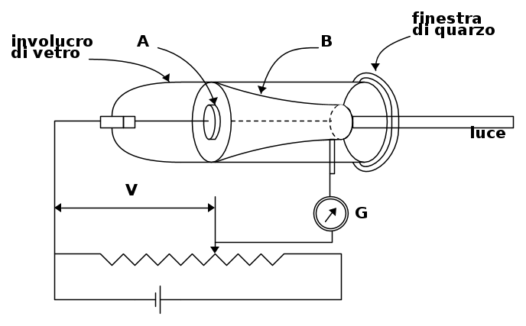
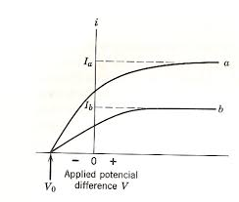
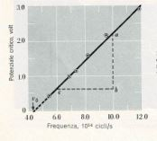
Effetto fotoelettrico
Fig 3
Fig 1
Fig 2
Fig 1 Un raggio di luce colpisce una piastra metallica A , vengono emessi elettroni,(fotoelettroni), accelerati da una differenza di potenziale ΔV , viene misurata un’intensità di orrente i.
Fig 2 Grafico dell’intensità di corrente in funzione della ΔV applicata, diminuendo la differenza di potenziale e invertendone il segno si ha corrente fino ad un valore V0 (potenziale critico) che è indipendente dall’intensità della luce. Il prodotto V0e è l’energia cinetica del elettrone più veloce emesso Kmax. (perché…..)
Fig 3 ( dati raccolti da Millikan) è riportato il potenziale critico in funzione della frequenza della radiazione incidente, esiste una frequenza precisa frequenza di taglio , al di sotto della quale non si verifica l’effetto fotoelettrico .
La teoria ondulatoria non spiega l’effetto fotoelettrico
Teoria ondulatoria Effetto fotoelettrico
1 l’energia cinetica aumenta con l’intensità della luce E’ indipendente
2 prevede corrente elettrica per qualsiasi frequenza della radiazione
incidente con intensità necessaria a allontanare l’elettrone E’ indipendente dall’intensità , dipende dalla frequenza
3 Ritardo nella risposta, l’energia dei fotoelettroni è quella ceduta
dalla radiazione su un’area dell’ordine dei diametri atomici, è necessario Non c’è ritardo nella risposta
per intensità piccole un intervallo di tempo per l’accumulo di un’energia
sufficiente a rimuovere l’elettrone

Slide 20
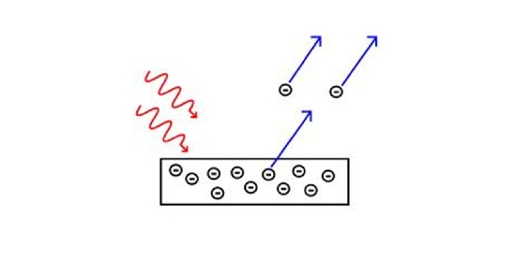
Teoria del fotone
Einstein nel 1905 propose una teoria per spiegare l’effetto fotoelettrico:
l’energia in un fascio luminoso viaggia nello spazio divisa in pacchetti chiamati fotoni. L’energia di un fotone è E = h ν.
Ipotesi di Plank la luce è emessa in modo discontinuo dalla sorgente e si propaga nello spazio in forma di onde elettromagnetiche. Ipotesi di Einstein la luce si propaga non come onda ma come particella.
L'ipotesi di Einstein spiega l’effetto fotoelettrico. l'energia del fotone è uguale
E = h ν = E0 + Ec ; h ν = E0 + Kmax
una parte di energia è necessaria a estrarre l’elettrone E0 energia di estrazione , la rimanente viene ceduta all’elettrone come energia cinetica Ec , l’energia cinetica massima è Kmax, se l’elettrone non perde energia nelle collisioni interne prima dell’uscita dalla superficie.
1 Kmax è indipendente dall' intensità del fascio, un fotone ha energia h ν indipendente dall' intensità luminosa raddoppiando l'intensità vengono raddoppiati soltanto il numero dei fotoni quindi l'intensità di corrente, ma non l'energia del singolo fotone . 2 la frequenza di taglio se l’energia del singolo fotone h ν è inferiore all energia richiesta per l'estrazione di un singolo elettrone 3 emissione non ritardata l’energia richiesta è fornita in quantità discrete su un’area minima e non distribuita in modo uniforme su una vasta area ome prevede la teoria ondulatoria.
La teoria del fotone spiega perfettamente i risultati sperimentali dell’effetto fotoelettrico ma non interpreta correttamente altri aspetti altri esperimenti delle radiazioni; oggi viene accettata un dualismo onda particella in alcuni circostanze la luce ha comportamento ondulatorio in altre particellare.
L’equazione E = h ν +Ec ,sostituendo Ec con Kmax = eV0 si ha
È l’equazione di una retta , dipendenza lineare tra il potenziale critico V0 e la frequenza, dai dati sperimentali grafico fig . Millikan trovò un valore di h =6,57 10⁻³⁴ in accordo con il valore di h ricavato dalla formula di Plank
Vo= $\frac{h}{ⅇ}$ ν - $\frac{E_{0}}{h}$

Slide 21
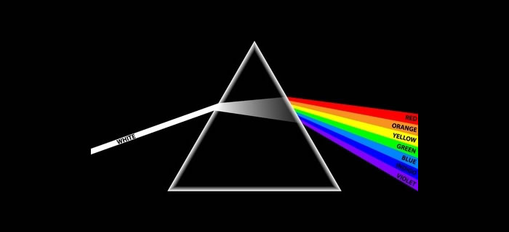
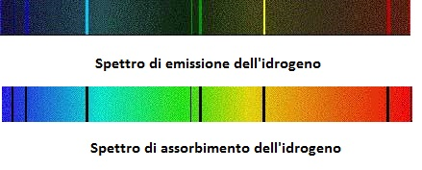
Spettri, spettri atomici
La luce bianca è composta da più colori, Esperimento di Newton (1664-1665 )Un fascio di luce bianca incidente su un prisma si scompone in radiazioni ,colori, le radiazioni vengono separate per rifrazione . Si definisce spettro ( Newton chiamò spettro l’arcobaleno perché formato da colori immateriali) l’insieme delle componenti ottenute dalla scomposizione di una radiazione
Video Museo Galileo
Spettri continui, a bande, a righe
Dopo Newton altri fisici studiarono il comportamento delle radiazioni emesse da sorgenti luminose: le sostanze allo stato solido portate all’incandescenza ( il comune filamento di una lampada) emettono uno spettro continuo, se la sostanza è allo stato gassoso riscaldata produce uno spettro discontinuo. Sostanze composte, molecole, se sono molecole ad emettere energia radiante si ottiene uno spettro discontinuo a bande, costituito cioè da zone luminose piuttosto ampie intervallate da zone oscure. Se invece si tratta di atomi si ottiene uno spettro discontinuo a righe.
Lo spettro atomico dell’idrogeno è il più semplice degli spettri a righe
.
Le linee spettrali emesse (grafico linee colorate) o assorbite(linee nere) coincidono. Le lunghezze d’onda delle linee spettrali sono regolari, nel 1885 Balmer trovò una relazione per la regolarità dei dati:

Slide 22
Spettri dell’atomo di idrogeno
Formula di Rydberg
Nel 1888 il fisico Johannes Rydberg generalizzò, la formula di Balmer per tutte le transizioni dell'idrogeno (non solo la serie di Balmer nello spettro visibile, ma anche la serie di Lyman nell'ultravioletto e quelle di Paschen, Brackett, Pfund e Humphreys nell'infrarosso):
le lunghezze d’onda delle linee spettrali dell’atomo di idrogeno
dove R è una costante detta costante di Rydberg il cui valore è 3,29 x10¹⁵ Hz n, m sono interi , m > n
La formula 1 con n= 2 descrive la serie spettraledi Balmer, altre serie vengono descritte dalla formula 2
serie di Lyman n₁ =1 righe spettrali nell’ultravioletto
serie di Balmer n₁ =2 righe spettrali nel visibile.
serie di Pashen n₁ =3 righe spettrali nell’infrarosso
serie di Brackett n₁ =4 righe spettrali nell’infrarosso
serie di Pfund n₁ =5 righe spettrali nell’infrarosso
Gli spettri atomici dell’idrogeno furono spiegati dal Bohr nel 1913.
.
1/λ = ῡ = R ($\frac{1}{n^{2}}$ - $\frac{1}{m^{2}}$)

Slide 23
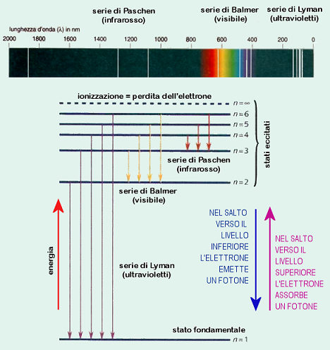
Spettro atomo di idrogeno
.

Slide 24
Modelli atomici
Modello atomico è la rappresentazione fisica dell'atomo sulla scorta delle evidenze/dati sperimentali acquisiti e correttamente interpretati.
Modello atomico di Dalton, ipotesi sulle caratteristiche degli atomi proposte da John Dalton (1803).
Modello atomico di Thomson, modello a panettone proposto da Joseph John Thomson. (1904)
Modello atomico di Rutherford, modello proposto da Ernest Rutherford, planetario (1909/11)
Modello atomico di Bohr e Sommerfeld, modello proposto da Niels Bohr e perfezionato da Arnold Sommerfeld.. (1913, 1916)

Slide 25
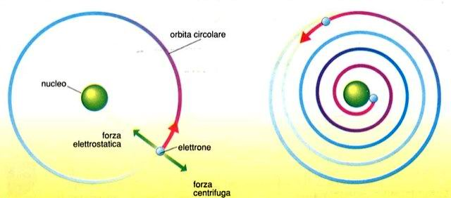
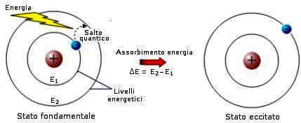
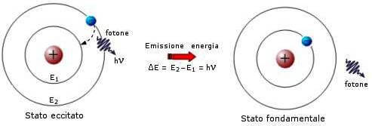
Modelli atomici
Modello atomico quantistico di Bohr
Il modello atomico planetario di Rutherford si rivelò inadeguato, non spiegava perché gli elettroni orbitanti intorno al nucleo, secondo i principi della fisica classica, avrebbero dovuto emettere onde elettromagnetiche, quindi perdere energia, della stessa frequenza del suo moto di rivoluzione, cadendo sul nucleo con un moto a spirale.
1913, il chimico danese N. Bohr propose un modello atomico con gli elettroni ruotanti su orbite circolari, concentriche, di diametro determinato, stazionarie e corrispondenti a definiti livelli quantizzati di energia.
Postulati di Bohr
Primo postulato di Bohr
Il valore del modulo del momento angolare L = p r =mvr dell'elettrone che ruota intorno al nucleo deve essere un multiplo intero della costante di Planck , e di conseguenza l'energia di un elettrone dipende dal valore del numero quantico principale.
momento angolare quantizzato mvr= n h/2 $Π$ r=nh/ 2 $Π$ mv
Secondo postulato di Bohr
La forza elettrostatica esercitata dal protone sull’elettrone all’interno dell’atomo provoca il movimento su un’orbita circolare. Secondo la fisica classica l’elettrone in moto dovrebbe perdere progressivamente energia collassando su nucleo. (in figura a destra).
Inoltre il modello non spiega gli spettri di emissione e d assorbimento.
Secondo postulato di Bohr
Un elettrone da un’orbita può passare ad orbite a energia maggiori assorbendo quantità di energia definite e viceversa. Le energie assorbite o trasmesse sono radiazioni elettromagnetiche con energia pari alla differenza di energia dei due stati della transizione

Slide 26
Modello atomico quantistico di Bohr
Secondo postulato di Bohr la frequenza di una radiazione emessa o assorbita è data
ν = |F_{f} –E_{i}| / h
dove h è la costante di Planck, E_{i} ed E_{f} sono le energie associate alle orbite finale ed iniziale in valore assoluto perché la frequenza è sempre positiva il ΔE= (E_{f} - E_{i}) può essere positivo o negativo, e indica se viene emessa o assorbita energia sotto forma di quanti, con frequenza ν della formula.
Secondo la teoria classica, invece, la frequenza della radiazione emessa dovrebbe essere uguale a quella del moto periodico della particella carica.
L'energia che l'atomo scambia con il campo elettromagnetico soddisfa 1) il principio della conservazione dell'energia, 2) la relazione tra l'energia e la frequenza postulata da Planck. Nel suo lavoro Bohr non cita i quanti di luce di Einstein, dei quali sarà un deciso oppositore fino al 1924.
Raggio di Bohr ed energia fondamentale
Bohr dimostra che il raggio dell’orbita dell’elettrone negli atomi monoelettronici è :
r = n² . h²/4𝛱²mkZe² r = n² . a₀ /Z a₀ = h²/4𝛱²mke²
Dove n è intero, k costante legge di Coulomb, m ed e massa e carica elettrone, Z numero di atomico (protoni carica nucleare ), a₀ detto raggio di Bohr , raggio dell’orbita stazionaria con n =1
Energia
En =-Z² .E0 /n² E0 = m e⁴/8h²ε₀²
E0 risulta di circa 13,6 eV. Questo vuol dire che, per estrarre un elettrone nello stato fondamentale dell'idrogeno, bisogna fornire al sistema un'energia pari a 13,6 eV. Tenendo conto del fatto che la massa del nucleo non è infinita (nel caso dell'idrogeno è circa duemila volte la massa dell'elettrone) e che quindi il nucleo stesso ruota intorno al centro di massa dell'atomo, si introduce una lieve dipendenza della costante di Rydberg dalla massa del nucleo, migliorando così l'accordo con i dati sperimentali.
Il modello di Bohr a scala di energia quantizzata, spiega il comportamento dell’atomo di idrogeno che contiene un solo elettrone ma inadeguato per atomi più complessi contenenti più elettroni in grado di influenzarsi a vicenda.
Nel 1916 il modello di Bohr venne perfezionato dal fisico tedesco A. J. W. Sommerfeld che spiegò la struttura fine delle righe spettrali affermando che le orbite erano sia circolari che ellittiche, e che la loro forma era definita dal numero quantico secondario l.
Approfodimento

Slide 27
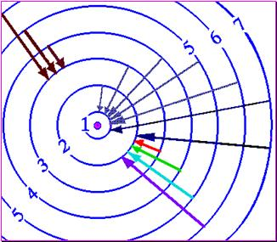
Modello atomico quantistico di Bohr
Il modello di Bohr a scala di energia quantizzata, spiega il comportamento dell’atomo di idrogeno che contiene un solo elettrone ma inadeguato per atomi più complessi contenenti più elettroni in grado di influenzarsi a vicenda.
Nel 1916 il modello di Bohr venne perfezionato dal fisico tedesco A. J. W. Sommerfeld che spiegò la struttura fine delle righe spettrali affermando che le orbite erano sia circolari che ellittiche, e che la loro forma era definita dal numero quantico secondario l.
Momento della quantità di moto = L= p r = $\frac{n h}{2π}$
Raggio atomico r = $\frac{ n^{2 } h^{2}}{4π^{2 }mke^{2 }}$
frequenza di emissione/assorbimento √ = $\frac{ m e^{4 } h^{2}}{8 {Є0}^{2 }h^{2 }}$ ($\frac{1}{J^{2}}−\frac{1}{k^{2}}$ )
Atomo di idrogeno valori calcolati con le formule per n=1 dipendenza dal numero quantico n
Raggio r = 0,5318 A° si n²
Momento q.moto L = 1.05 x 10⁻³ J s si n
quantità di moto p = 2.0 x 10⁻²⁴ Kg m/s si 1/n
Velocità angolare ω = 4.1 x 10¹⁸ rad /s si 1/n³
Velocità v= 2.2 x 10⁶ m/s si 1/n
Forza agente sul e F = 8.2 x 10⁻⁸ N si 1/n⁴
Accelerazione e a= 9,0 x 10²² m/s² si 1/n⁴
Energia cineticai e Ec =13,6 eV si 1/n²
Calcolo frequenze di emissione Paschen – Balmer Lyman

Slide 28
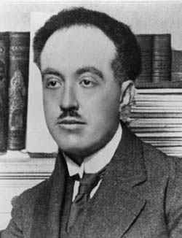
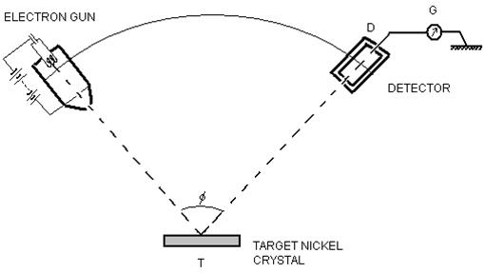
Dualismo onda –corpuscolo
Louis de Broglie nel 1924 propose la teoria delle onde elettroniche.: 1 L’universo è composto da materia e luce. 2 se la natura della luce ha carattere duale onda-particella , anche la materia ha natura duale. simmetria della natura
Ipotesi di de Broglie La lunghezza d’onda associata ad una particella di massa m e quantità di moto p è
La relazione è uguale a quella dei fotoni La natura ondulatoria della materia è verificata sperimentalmente con la diffrazione .
Esempio Lunghezza d’onda di un fascio dl elettroni con energia cinetica di 100 eV .
si calcola $λ$ = 1,2 A° dell’ordine delle dimensioni atomiche.
$λ=\frac{h}{p}$
Louis de Broglie 1892 -1987Premio Nobel per la fisica 1929
L'esperimento di Davisson-Germer 1927 è una fondamentale prova sperimentale dell’ipotesi di de-Broglie l,le particelle, come gli elettroni, hanno doppia natura. Ipotesi che ha contribuito alla formulazione della meccanica quantistica e dell'equazione di Schrödinger. Il dispositivo dell'esperimento è mostrata in figura. Il fascio di elettroni viene prodotto, accelerato e collimato da una pistola elettronica. Questo fascio di elettroni colpisce con un anglo θ un grande singolo cristallo di nichel, noto come bersaglio T. viene diffratto

Slide 29
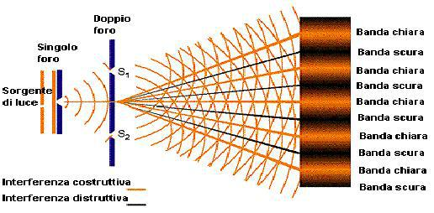
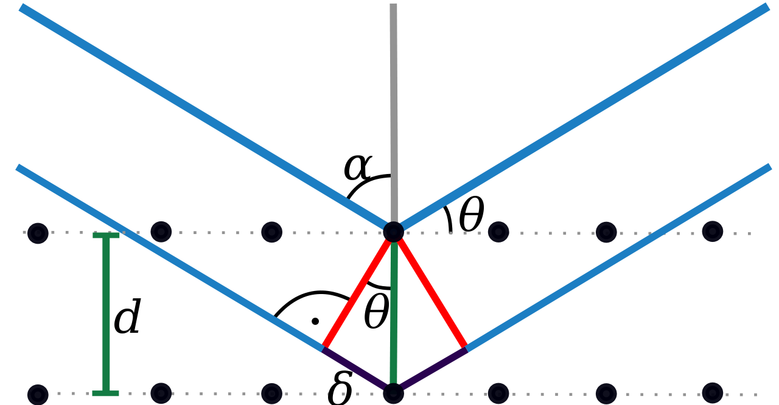
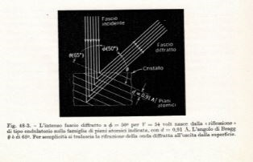
Dualismo onda –corpuscolo
Interferenza- diffrazione :
interferenza è un fenomeno ondulatorio dovuto alla sovrapposizione, in un punto dello spazio, di due o più onde, l'intensità (o ampiezza) dell'onda risultante in quel punto varia da un minimo a un massimo a seconda che le due onde siano in fase o sfasate, si dice che l'interferenza è costruttiva quando l'intensità risultante è maggiore rispetto a quella di ogni singola intensità originaria, e distruttiva in caso contrario.
In figura 1 fenomeno di interferenza ,un fascio lumisono emesso da una sorgente monocromatica incide una lamina con due fori, le onde Secondo il principio di Huygens le due fenditure, se di dimensioni sufficientemente, piccole rispetto alla lunghezza d'onda della radiazione incidente, a grande distanza dallo schermo si comportano come sorgenti puntiformi di luce coerente ossia in fase tra di loro.
Le onde sferiche emesse dalle fenditure interferiranno: su una lastra fotografica posta oltre lo schermo, si formeranno una serie alternata di bande illuminate e scure, dette frange di interferenza, corrispondenti ai massimi e ai minimi di interferenza
La diffrazione è un fenomeno simile a ciò che si verifica quando un'onda viene diffusa da una struttura periodica, come il reticolo di atomi in un cristallo o le grate di un reticolo di diffrazione Ogni punto di diffusione, ad esempio ogni atomo del cristallo, agisce come una sorgente puntiforme di onde sferiche, le quali daranno luogo a fenomeni di interferenza costruttiva per formare un certo numero di onde diffratte. La direzione di queste onde è descritta dalla Legge di Bragg: nλ =2d sinθ
dove λ è la lunghezza d'onda, d è la distanza tra ogni punto di diffusione, θ è l'angolo di diffrazione e m è un numero intero che indica l'ordine di ciascun onda diffratta.
La diffrazione di Bragg viene usata nella cristallografia a raggi X per ricavare la struttura di un qualsiasi cristallo analizzando gli angoli ai quali i raggi X vengono diffratti dal cristallo stesso: poiché l'angolo θ di diffrazione dipende dalla lunghezza d'onda λ, un reticolo di diffrazione causa una dispersione angolare di un raggio di luce.
Risorse in rete
Simulazione interferenza, diffrazione

Slide 30
Dualismo onda –corpuscolo
Fig. un fascio di elettroni con energia 54 eV viene diffratto da un cristallo, piani atomici con d=0,91 A° ( misurato con diffrazione ai raggi X), φ angolo di riflessione e θ angolo tra i raggi rifratti e iil piano reticolare
Legge di Bragg nλ =2d sinθ
l’angolo θ = 90° -1/2 φ , per n=1 si ha λ=1,65 A°
Lunghezza d’onda calcolata applicando la legge di de Broglie
λ= $\frac{h}{p}$ = 1,64 A° in accordo con i dati sperimentali
Energia cinetica K $=\frac{1}{2}mv^{2}$ ; velocità $v= \sqrt{2 k m}$ quantità di moto p=mv
lunghezza d’onda λ= $\frac{h}{p}$

Slide 31
Meccanica quantistica -ondulatoria
Onde stazionarie
Particella in una scatola
la funzione ψ significato Born
Funzioni d’onda equazione di Schodinger

Slide 32
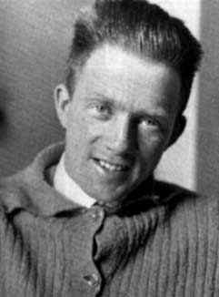
Principio di indeterminazione
Nelle scienze hanno significato fisico le grandezze misurabili. In tutte le misurazione si ha una perturbazione,. il moto della luna è osservabile per mezzo della luce solare riflessa, che dà impulso alla luna , si ha una perturbazione ma del tutto trascurabile; nel caso di osservazione di microscopici oggetti come l’elettrone l’interazione fotone della luce incidente con l’elettrone non è trascurabile alterandone completamente il moto in modo imprevedibile. Non è possibile conoscere e descrivere in modo preciso il moto delle particelle, tale impossibilità è espressa dal principio di indeterminazione enunciato da Werner Heisenberg nel 1927
Principio di indeterminazione non è possibile misurare simultaneamente con esattezza il valore di due quantità osservabili canonicamente coniugate ¹.
1 GRANDEZZE CONIUGATE. In generale due grandezze si dicono canonicamente coniugate quando la prima descrive un sistema in termini di spazio e di tempo, mentre la seconda precisa il suo stato dinamico., ad esempio posizione x e quantità di moto px
Il principio di indeterminazione ha carattere generale, per le grandezze coniugate posizione e quantità di moto
Δp_{x} Δx ≥ h; Δp_{y} Δy ≥ h ; Δp_{z} Δz ≥ h
dove Δx, Δy, Δz incertezze sulla posizione Δpy, Δpx , Δpz incertezze sull’impulso, il prodotto delleincertezza sulla posizione e sull’impulso è sempre maggiore o uguale alla costante h, una precione maggiore sulla posizione, implica una minore precisione sull’impulso e viceversa . ,
Esempio. La velocità di un elettrone v=300m /s con incertezza di 0,01%lm /s si ha un’ incertezza sulla posizione Δx=2,4 cm
La velocità di un pallottola massa 50 g e v=300m /s con incertezza di 0,01%lm /s si ha un’ incertezza sulla posizione Δx=4,4 .10⁻³¹ m Il principio di indeterminazione pone severi limiti alla precisone delle misure nel microscopico, ma trascurabile nel macroscopico.
Werner Karl Heisenberg 1971 -1976. Premio Nobel 1932
In rete
Video

Slide 33
Struttura degli atomi multielettronici
Numeri quantici
I numeri quantici sono parametri dell’equazione d’onda
Numeri quantici e livelli energetici
I numeri quantici n, l, m identificano gli orbitali occupati dagli elettroni di un atomo.
Il numero quantico principale n definisce il livello di energia dell'elettrone e la dimensione degli orbitali. Può assumere valori interi positivi: n = 1, 2, 3, 4, 5, 6 ……
Il numero quantico secondario l stabilisce il numero dei sottolivelli in cui si differenzia ciascun livello. Ogni sottolivello raggruppa orbitali della stessa forma definita dal valore di l compreso tra 0 e n − 1.
Ogni sottolivello corrispondente a ciascun valore di l viene indicato con una lettera minuscola secondo il seguente schema:
valore di l 0 1 2 3 4
simbolo s p d f g
Si parla quindi di orbitali di tipo s, orbitali di tipo p, orbitali di tipo d ecc.
Il numero quantico magnetico m. Determina il numero di orbitali appartenenti a ciascun sottolivello e il loro orientamento nello spazio. Gli orbitali di uno stesso sottolivello sono isoenergetici (degeneri); m può assumere tutti i valori interi da −l a +l, compreso lo zero. Per esempio, per l = 1, m = −1, 0, +1, ossia al sottolivello p appartengono tre orbitali degeneri orientati secondo gli assi cartesiani: px, py, pz.
Il numero quantico di spin, ms è legato al senso della rotazione, orario o antiorario, dell'elettrone attorno al proprio asse. Esso può assumere valore +1/2 e −1/2. Ogni orbitale può contenere al massimo due elettroni (doppietto elettronico) con spin opposto.
Effetto schermante Negli atomi multielerronici l’energia degli orbitali dipende sia dal numero quantico principale, sia dai numeri quantici l, ed m , negli atomi multielettronici l’elettrone è attratto dal nucleo e respinto dagli elettroni, elettroni esterni subiscono una forza di repulsione dai elettroni dagli elettroni più interni, la densità di probalità dipende sia da n ,energia, sia da l dalla forma

Slide 34
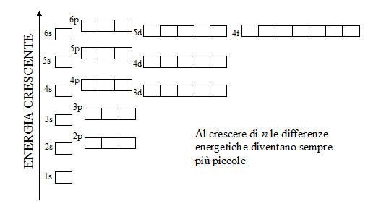
Struttura degli atomi multielettronici
Livelli energetici degli orbitali atomici
Configurazione elettronica : disposizione degli elettroni negli orbitali, segue delle regole.
Principio di aufbau dal tedesco principio di costruzione) Il principio, formulato Bohr, è un'applicazione delle leggi della meccanica quantistica alle proprietà di un elettrone soggetto al campo elettrico creato dal nucleo positivo e dagli altri elettroni. Nello stato stazionario, a più bassa energia. A maggiore stabilità, gli elettroni occupano gli orbitali a più bassa energia.
Principio di Pauli è un principio della meccanica quantistica , formulato da Wolfgang Pauli nel 1925,, detto anche citato come principio di esclusione afferma che due elettroni con gli stessi numeri quantici identici non possono occupare simultaneamente lo stesso stato quantico, orbitale
Regole di Hund gli elettroni con gli stessi numeri quanti n, l tendono ad occupare il maggior numero di orbitali m con spin paralleli, molteplicità di spin.

Slide 35
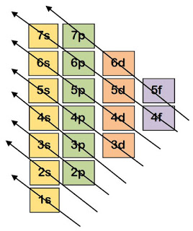
Struttura degli atomi multielettronici
Regola Hund
Es l=1 orbitale p, la cnfigurazione più stabile è la 1 con gli elettroni disposti nei tre orbitali e e con spin paralleli
Schema di riempimento degli orbitali ,
Gli elettroni sono disposti nei livelli energetici a partire da 1s
1s
2s 2p
3s 3p
4s 3d 4p
5s 4d 5p
6s 4f 5d 6p
7s 5f 6d 7p

Slide 36
Costanti
Grandezza | Simbolo usuale | Valore | unità | legge fisica
Velocità della luce nel vuoto | c | 299 792 458 | m·s⁻¹ | Equaz.di Maxwell
Costante dielettrica del vuoto | ε₀ | 8,854 187 817... × 10⁻¹² | F·m⁻¹ | Equaz.di Maxwell
Permeabilità del vuoto | μ₀ | 4π × 10⁻⁷ | T·m·A⁻¹ | Equaz.di Maxwell
Costante di gravitazione universale | G | 6,672 59(85) × 10⁻¹¹ | N·m²·kg⁻² | Legge di gravitazione
Costante di Planck | h | 6,626 068 76(52) × 10⁻³⁴ | J·s | Effetto fotoelettrico
Carica dell'elettrone | e | 1,602 176 462(63) × 10⁻¹⁹ | C
Massa a riposo dell'elettrone | m_{e} | 9,109 381 88(72) × 10⁻³¹ | kg
Massa a riposo del protone | m_{p} | 1,672 621 58(13) × 10⁻²⁷ | kg
Massa a riposo del neutrone | m_{n} | 1,674 927 16(13) × 10⁻²⁷ | kg
Unità di massa atomica | 1 amu | 1,660 538 73(13) × 10⁻²⁷ | kg
Numero di Avogadro | L oppure N_{A} | 6,022 141 99(47) × 10²³ | mol⁻¹
Costante di Boltzmann | k | 1,380 6503(24) × 10⁻²³ | J·K⁻¹ | Legge dei gas
Costante di Faraday | F | 9,648 534 15(39) × 10⁴ | C·mol⁻¹
Costante dei gas | R | 8,314 472(15) | J·K⁻¹·mol⁻¹
Costante di struttura fine | α | 7,297 352 533(27) × 10⁻³
Raggio di Bohr | a₀ | 5,291 772 083(19) × 10⁻¹¹ | m
Costante di Rydberg | R∞ | 1,097 373 156 8549(83) × 10⁷ | m⁻¹
Magnetone di Bohr | μ_{B} | 9,274 008 99(37) × 10⁻²⁴ | J·T⁻¹
Volume molare per gas ideale a 1 bar, 0 °C |  | 22,710 981(40) | L·mol⁻¹
Energia di Hartree | E_{h} | 4,359 743 81(34) × 10⁻¹⁸ | J
Momento magnetico dell'elettrone | μ_{e} | -9,284 763 62(37) × 10⁻²⁴ | J·T⁻¹
Momento magnetico del protone | μ_{p} | 1,410 607 61(47) × 10⁻²⁶ | J·T⁻¹
Magnetone nucleare | μ_{N} | 5,050 786 6(17) × 10⁻²⁷ | J·T⁻¹
Rapporto giromagnetico del protone | γ_{p} | 2,675 221 28(81) × 10⁸ | s⁻¹·T⁻¹
Costante di Stefan-Boltzmann | σ | 5,670 400(40) × 10⁻⁸ | W·m⁻²·K⁻⁴
Prima costante di radiazione | c₁ | 3,741 774 9(22) × 10⁻¹⁶ | W·m²
Seconda costante di radiazione | c₂ | 1,438 769 (12) × 10⁻² | m·K
Costante di Wien (energia) | {\displaystyle b_{energia}} | 2,897 7685(51) × 10⁻³ | m·K
Costante di Wien-Bonal (entropia)^{[11]} | {\displaystyle b_{entropia}} | 3,002 9152(05) x 10⁻³ | m·K

Slide 37
Indice
Teoria atomica di Dalton Pesi atomici Atomi e molecole Conferenza Internazionale di Chimica a Karlsruh Particelle subatomiche Rapporto carica massa dell’elettrone Thomson Carica dell’elettrone Millikan Modello atomico di Thomson Modello atomico di Rutheford Radiazione elettromagnetica Corpo nero Effetto fotoelettrico Teoria del fotone di Einstein Spettri atomici Spettro dell’atomo di idrogeno Modello atomico quantistico di Bohr | Dualismo onda corpuscolo de Broglie Onde stazionarie Principio di indeterminazione di Eisenberg Funzioni d’onda equazione di Schrodinger Numeri quantici Orbitali atomici Spin Atomi multielettronici Configurazione elettronica Principio di Aufbau Regole di Hund

Slide 38
Esercizi
Risorse in rete
Radiazioni energia fotone
Plank corpo nero simulazione
Effetto fotoelettrico
Spettri atomici

